Slide 1
Ydinenergia

Slide 2
Enakkotietoja

Slide 3

Fissio
a

Slide 4
Fuusio
Miksi fuusioenergia on niin haastavaa?

Slide 5
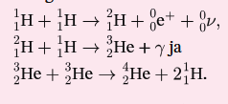
Fuusio auringossa
a

Slide 6
Esim.
Kuinka monta kiloa uraani-235 tarvitaan jotta 890MW ydinvoimala toimii vuoden kun se toimii reaktiolla ja kun sen hyötysuhde on 34%?

Slide 7
Tehtäviä
13-2, 13-6, 13-7, 13-13, 13-20

